Slide 1

Université Saad DahlEb – Blida 1 FACULTE DE MEDECINE
Physiopathologie
ANNEE UNIVERSITAIRE 2019-2020
PHYSIOPATHOLOGIE DE L’INSUFFISANCE RENALE AIGUE
« ACUTE KIDNEY INJURY »
Pr S. BOUDERRA
Service de Réanimation
EPH Sidi-Ghiles (Tipaza)

Slide 2
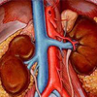
PLAN
I – Introduction
II - Définition
III - Classification
IV - Principales types d’IRA
V - Mécanisme physiopathologique de l’IRA
IRA Fonctionnelle
IRA Obstructive
IRA ORGANIQUE
VI - Evaluation de la fonction rénale
VII - Tableau clinique de l’IRA
VIII - Biologie
IX – Evolution- Pronostic

Slide 3
INSUFFISANCE RENALE AIGUE
(IRA)
Diminution brutale (qq h. à qq J) de la filtration glomérulaire (FG) avec élévation de la créatinine
Due à :
Diminution de la perfusion rénale (IRA pré-rénale ou
fonctionnelle)
lésion du parenchyme rénale (IRA organique)
Obstacle sur les voies urinaire (IRA post-rénale ou
obstructive)
En générale réversible mais séquelles possibles
IRA impose : apprécier sa gravité
recherche une étiologie
traitement symptomatique et étiologique

Slide 4
Généralités
Insuffisance Rénale Aigue (IRA)
Désordres métaboliques dont la gravité est liée à la :
- rapidité d’installation
- nature organique ou fonctionnelle
- cause
Rétention Azotée : « urée, créatinine, acide urique
Déséquilibre acido-basique : acidose métabolique
Troubles hydro-électrolytiques : HK+, Hph (hCa+)
Anomalies de l’eau et du Na+
Tout déséquilibre possible HIC, HEC, DEC
Troubles hématologiques : Thrombopathies (hémorragies)

Slide 5
Généralités
Le syndrome insuffisance rénale aiguë (IRA) désigne un groupe d’états:
♦ dont les causes, les mécanismes et l’expression sont variés;
♦ qui ont en commun l’interruption brutale du fonctionnement des reins:
le plus souvent oligoanurie
(diurèse inférieure à 400 ml/24h);
plus rarement anurie
(cessation totale du débit urinaire); avec:
♦ pour conséquence une rétention azotée;
♦ pour témoin une élévation rapide de l’urée sanguine et de la créatininémie.

Slide 6
DEFINITION
Diminution du nombre de néphrons fonctionnels, estimés par la réduction du débit de filtration glomérulaire (DFG)
Créatinine plasmatique: principal paramètre biologique utilisé en pratique pour évaluer le DFG

Slide 7
DEFINITION:
« Acute Kidney Injury »
Acute Kidney Injury (AKI)
=
Agression Rénale Aigue
Repose sur un critère clinique (diurèse) et un biomarqueur de la fonction rénale (créatininémie)
IRA passe de l’agression à la dysfonction rénale

Slide 8
L’insuffisance rénale aigue: de l’agression à la dysfonction rénale
Aggression rénale aigue (Kidney Attack)
Atteinte rénale aigue
(Acute Kidney Damage)
IRA (AKI)

Slide 9
Insuffisance rénale aigue (IRA)
Baisse brutale de la filtration glomérulaire
Habituellement réversible après traitement
Peut être oligoanurique (diurèse<400ml/24h) ou à diurèse conservée
En pratique: élévation rapide de la créatinine (mais pas de valeur seuil ➔ problème de définition)

Slide 10
Classification de RIFLE
Bellomo. Crit care 2004.

Slide 11
Classification AKIN
Mehta. Crit Care 2007
Bellomo. Crit care 2004.

Slide 12
KDIGO
( Kidney Disease Improving Global Outcomes)
La défaillance rénale aigue est définie par:
1. Augmentation de la créat. Plasmatique
≥ 26.5 µmol/l en 48 h
2. Augmentation de la créat. Plasmatique
≥ 1.5 valeur de base de (J-7)
3. Diurèse
< 0.5 ml/Kg/h en 6 h
Il faut utiliser les critères KDIGO pour définir une
IRA par la présence d’au moins 1 des 3 critères diagnostiques

Slide 13
Classification KDIGO
La sévérité de la défaillance est évaluée suivant
le tableau suivant:
Stade | Créatinine plasmatique | Diurèse
1 | Valeur de base X 1.5 – 1.9 Ou ↑ de ≥ 26.5 µmol/l en 48 h | < 0.5 ml/ Kg/h sur 6 – 12 h
2 | Valeur de base X 2.0 – 2.9 | < 0.5 ml/Kg/h sur 12 h
3 | Valeur de base X 3.0 ↑ créat ≥ 353.6 µmol/l ou EER | < 0.3 ml/Kg/h sur 24 h Ou anurie sur ≥ 12 h
KDIGO 2012

Slide 14
L’ IRA s’oppose à l’ insuffisance rénale chronique (IRC)
Diminution progressive et irréversible du débit de filtration glomérulaire
En pratique: baisse de la clairance de la créatinine, élévation de la créatininémie
Peut aboutir à l’insuffisance rénale terminale nécessitant le recours à l’épuration extrarénale

Slide 15
Épidémiologie de l’IRA
Incidence:
    1% des admissions hospitalières
    4 à 15% après chirurgie « à risque »: (cardiaque, aorte)
    augmente avec l’ âge et la poly-médication
    50 % seraient iatrogènes
Gravissime:
    50 % de mortalité
Épuration extrarénale nécessaire dans 30% des cas

Slide 16
Facteurs de risques de l’IRA

Slide 17
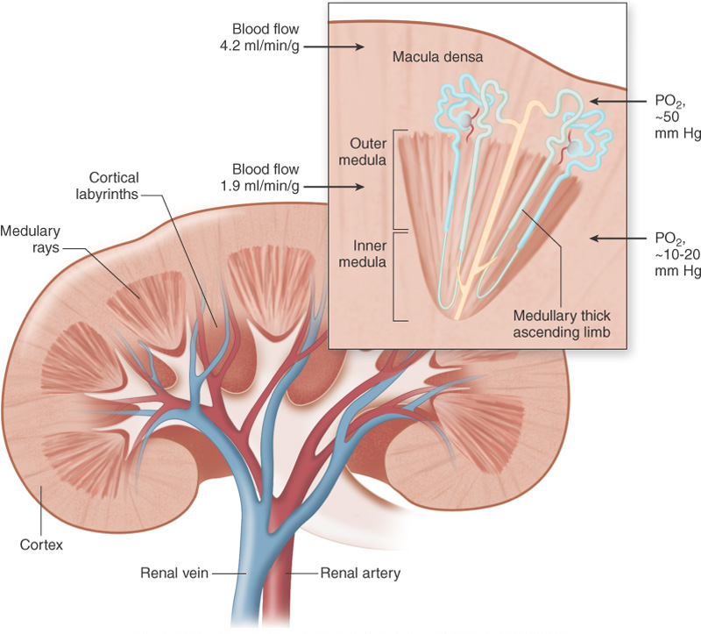
Hémodynamique et rein
Le rein reçoit 20% débit
cardiaque.
Demande métabolique élevée:
assure filtration + réabsorption sodée.
Important gradient cortico-médullaire:

Slide 18
Fonctions physiologiques du rein
Élimination des déchets azotés:
  urée, créatinine, acide urique
Régulation du bilan hydroélectrolytique et acidobasique:
  sodium, potassium, phosphore, ions H+
Régulation de la tension artérielle:
  cf. système rénine angiotensine aldostérone
Sécrétions endocrines:
  vitamine D, érythropoïétine

Slide 19
Fonction rénale
Trois conditions sont nécessaires à la formation de l’urine:
en aval des reins: des voies excrétrices libres (absence d’obstacle);
en amont des reins: des conditions circulatoires normales, c’est-à-dire:
une volémie et un flux sanguin rénal normaux;
une pression de perfusion rénale normale;
au niveau des reins eux-mêmes: d’être anatomiquement normaux

Slide 20
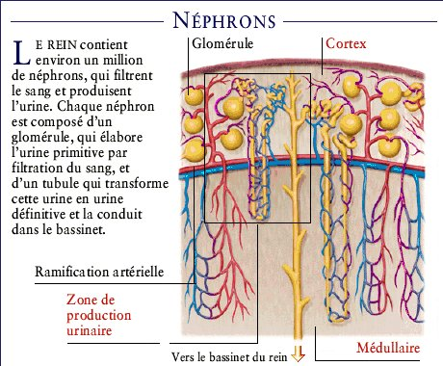
Le néphron: unité de filtration

Slide 21
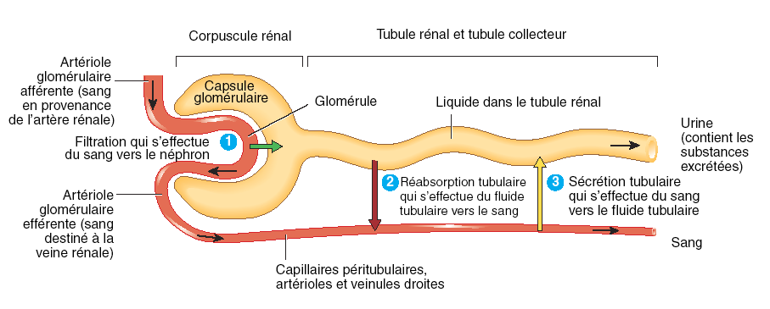
Physiologie rénale

Slide 22
La créatinine
Déchet endogène issu du catabolisme musculaire
Valeur normale: 60 à 115 µmol/l chez l’homme
  d’autant plus basse que la masse musculaire est faible
  d’autant plus élevée que la masse musculaire est forte
La clairance de la créatinine (Cl creat) est un bon reflet du DFG car:
la créatinine est totalement filtrée par le glomérule
elle n’est pas réabsorbée
elle est très peu secrétée

Slide 23
Principaux types d’IRA
les trois mécanismes de l’IRA:
L’atteinte responsable d’une IRA siège à l’un des trois niveaux définis ci-dessus:
IRA post-rénale, ou obstructive;
IRA prérénale, ou fonctionnelle;
IRA rénale proprement dite, ou organique;
leur association étant possible, sous la forme d’une IRA mixte

Slide 24
Mécanisme impliqué
IRA
Fonctionnelle
70 %
IRA
IRA
Organique
20 %
IRA
Obstructive
10 %

Slide 25
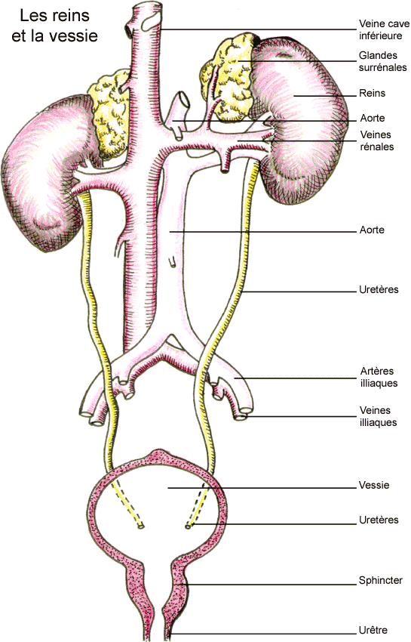
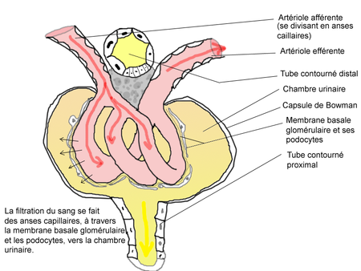
Physiopathologie de l’IRA

Slide 26
L’insuffisance rénale aigue fonctionnelle
Diminution du flux sanguin rénal
Le parenchyme rénal est intact
Habituellement réversible
Peut aboutir à l’IRA organique si se prolonge

Slide 27
Causes d’IRA fonctionnelle (1)
Diminution des volumes intra-vasculaires
  Hémorragie aigue
  Pertes hydro-sodées: cutanées, digestives, rénales
  Séquestration dans un troisième secteur
    Pancréatite aigue
    Cirrhose décompensée
    Syndrome néphrotique
    iléus

Slide 28
Causes d’IRA fonctionnelle (2)
Diminution des performances cardiaques:
  Insuffisance cardiaque
  Embolie pulmonaire
  Tamponnade
    IRA « hémodynamiques »
      AINS
      IEC

Slide 29
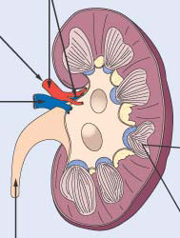
Tableau clinique des IRA fonctionnelles
Signes cliniques de la déshydratation:
  soif
  hypotension artérielle
  tachycardie
  perte de poids

Slide 30
L’insuffisance rénale aigue obstructive
Obstacle sur la voie excrétrice
En cas d’obstacle « haut », l’IRA n’apparaît que si l’obstacle est bilatéral ou sur rein unique
En cas d’obstacle « bas », il existe le plus souvent un globe vésical

Slide 31
L’insuffisance rénale aigue obstructive
Obstacle haut
Obstacle bas

Slide 32
Principales causes d’IRA obstructive
Lithiases urinaires sur rein unique (sujet jeune)
Pathologie tumorale: (sujet âgé)
    Adénome, cancer de la prostate
    Tumeur de vessie
    Cancer du rectum, utérus, ovaire envahissant les voies excrétrices
Pathologie inflammatoire: fibrose rétro-péritonéale

Slide 33
Tableau clinique des IRA obstructives
Hématurie, douleur lombaire en cas de lithiase
Dysurie, pollakiurie, en cas de pathologie prostatique
Il faut rechercher:
  Un globe vésical
  Un blindage pelvien au toucher vaginal ou rectal

Slide 34
Diagnostic de certitude de l’IRA obstructive
L’échographie rénale
  Met en évidence une dilatation des cavités rénales
  Recherche la cause le l’IRA (lithiase, tumeur)
Alternative à l’échographie: uroscanner sans injection

Slide 35
L’insuffisance rénale aigue parenchymateuse
Forme la plus grave
Lésion anatomique des différentes structures du rein (vaisseaux, tubules, interstitium, glomérule)
La nécrose tubulaire est la forme la plus fréquente

Slide 36
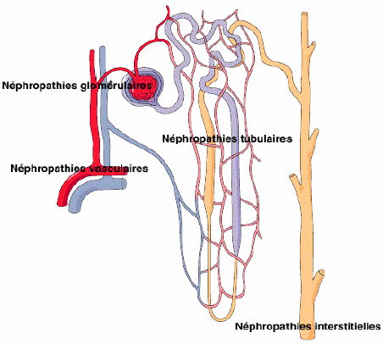
IRA Parenchymateuse

Slide 37
Physiopathologie de l’IRA parenchymateuse
La nécrose tubulaire: 80% des cas
Ischémie rénale liée à la baisse prolongée du flux sanguin rénal
Aboutit à la nécrose des cellules tubulaires
L’anurie accompagne souvent les formes sévères
Après 3 semaines, la fonction rénale récupère

Slide 38
Causes de nécroses tubulaires aigues
Toutes causes d’IRA fonctionnelles négligées
Ischémiques par choc
Septique, hémorragique, anaphylactique, cardiogénique
Toxicité tubulaire
aminosides, produits de contraste iodés, cisplatine …
Précipitation intratubulaire
    Chaines légères (myélome)
    Myoglobine (rhabdomyolyse)
    Hémoglobine (hémolyse)

Slide 39
Concept d'ischemie medullaire
Le rein est trés sensible à l’ischémie en raison de l’organisation de la vascularisation médullaire
Diffusion de l’oxygène de la branche desendante vers la branche ascendante avec une diminution progressive du contenu en oxygène
La PO2 tissulaire peut atteindre à l’état physiologique des valeurs critiques de l’ordre de 10 – 20 mmHg

Slide 40
Autoregulation du DSR
L’autorégulation du débit sanguin renal (DSR) dépend de plusieurs mécanismes:
Théorie myogénique
Médiateurs vasodilatateurs de la famille des prostaglandines
Utilisation des AINS peut priver le rein de ce mécanisme protecteur

Slide 41
Autoregulation du DFG
Les déterminants de la FG sont:
DSG
Pression hydrostatique glomérulaire résultant de l’équilibre des résistances des artérioles afférentes et efférentes du glomérule
Pression oncotique intracapillaire glomérulaire
Coefficient de filtration

Slide 42
Les autres causes d’IRA parenchymateuses sont rares
Néphrites interstitielles aigues
  Infectieuses: pyélonéphrite, Hantavirus
  Allergiques: rifampicine, B lactamine
Néphropathies glomérulaires aigues:
  Glomérulonéphrite aigue post infectieuse
  Glomérulonéphrite rapidement progressive
Néphropathies vasculaires aigues:
  HTA maligne
  Emboles de choléstérol
  Syndrome hémolytique et urémique

Slide 43
Tableau clinique des IRA parenchymateuses
L’interrogatoire: prise de médicaments…
HTA maligne
Tableau de choc
Bandelette urinaire: protéinurie, hématurie, leucocyturie

Slide 44
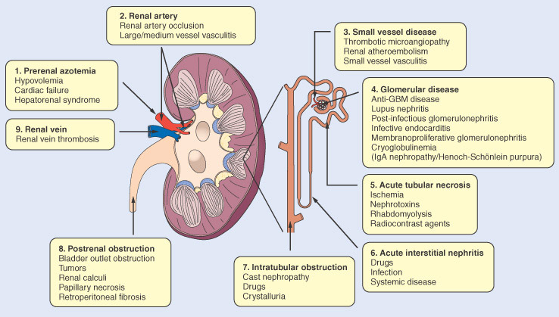
Mécanismes de l’IRA

Slide 45
Étiologies de l’IRA

Slide 46
Retentissement de l’IRA
Rappel: les 4 fonctions du rein
Élimination de toxine
Homéostasie: régulation du bilan hydroélectrolytique et de l’équilibre acido-basique
Fonction endocrine (érythropoïétine, vitamine D)
Régulation de la pression artérielle
Ces fonctions sont assurées tant que le DFG est supérieur à 30 ml/min

Slide 47
Rétention azotée
Élévation de la créatinine
Elévation de l’urée
Élévation de l’acide urique et autres toxines urémiques

Slide 48
Troubles de l’équilibre acido-basique
Acidose métabolique
Par défaut d’élimination de la charge acide
Expose au risque d’hyperkaliémie

Slide 49
Troubles hydro-électrolytiques
Rétention hydrosodée
Risque d’œdème pulmonaire et HTA maligne
Hyperkaliémie
Risque de mort subite

Slide 50
Conséquences hématologiques
Anémie
Trouble de l’hémostase
Déficit immunitaire

Slide 51
Troubles du métabolisme phosphocalcique et osseux
Hypocalcémie (par déficit en vitamine D)
Hyperphosphorémie (diminution de l’excrétion de phosphore)
Hyperparathyroïdie (stimulation de la PTH)

Slide 52
Manifestations liées à l’accumulation des toxines urémiques
Digestives:
    nausées, vomissements, gastrite
Neurologiques:
    polynévrites, crampes, encéphalopathies
Altération profonde de l’état général

Slide 53
Définition de la clairance
La clairance rénale d’un corps est représentée par le nombre de ml de plasma que le rein peut débarrasser totalement en une minute de ce corps
Se calcule par le rapport entre le débit urinaire, par minute, d’un corps et sa concentration dans le plasma

Slide 54
Clairance de la créatinine
Une réduction du DFG se traduit donc par
    Une élévation de la créatinine
    Une baisse de la clairance de la créatinine
Valeurs normales: 130 ± 20 ml/min (homme)
        110 ± 20 ml/min (femme)
Elle peut être calculée par la formule de Gault et Cockcroft

Slide 55
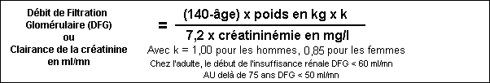
La formule de Gault et Cockcroft

Slide 56
IRA fonctionnelle / IRA organique
Paramètres | IRA Fonctionnelle | IRA Organique
U. osm. | > 500 | < 350
U/P osm. | > 1,3 | < 1,1
U/P urée | > 10 | < 3
U/P créat. | > 40 | < 20
U. Na | < 20 | > 40
FE Na (U Na / P Na) | < 1 % | > 1%

Slide 57
Évolution et pronostic
Complications métaboliques propre à l’IRA:
    Hyperkaliémie
    Œdème pulmonaire
    Encéphalopathie urémique
La mortalité est le plus souvent liée à ces complications

Slide 58
Évolution et pronostic
Les facteurs de pronostic rénal sont:
la fonction rénale antérieure
le type d’IRA (les NTA régressent en 3 semaines)
Les facteurs de pronostic vital sont:
le terrain du patient
le nombre de défaillances viscérales associées
les complications secondaires

Slide 59
Conclusion
Mesures indispensables pour éviter l’IRA:
Optimisation du débit cardiaque
Optimisation de la pression artérielle
Maintien précoce d’une volémie efficace
Eviter les médicaments et agents néphrotoxiques

Slide 60

MERCI POUR VOTRE
ATTENTION

